Slide 1
ΕΡΓΑΣΙΑ ΓΙΑ ΤΟ ΑΝΤΙΚΑΠΝΙΣΤΙΚΟ ΠΡΟΓΡΑΜΜΑ
ΓΙΩΡΓΟΣ ΛΙΑΤΗΣ
ΧΡΗΣΤΟΣ ΠΡΙΤΖΙΟΣ
ΓΙΩΡΓΟΣ ΜΕΝΕΞΟΠΟΥΛΟΣ
ΘΑΝΑΣΗΣ ΤΣΕΠΑΣ

Slide 2
ΔΙΑΦΗΜΙΣΕΙΣ ΥΠΕΡ ΤΟΥ ΤΣΙΓΑΡΟΥ

Slide 3
ΔΙΑΦΗΜΙΣΗ ΥΠΕΡ ΤΟΥ ΤΣΙΓΑΡΟΥ

Slide 4
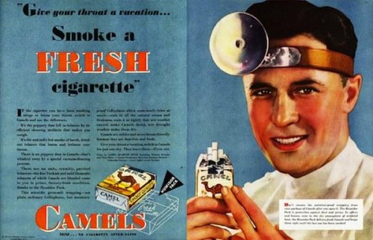

Slide 8
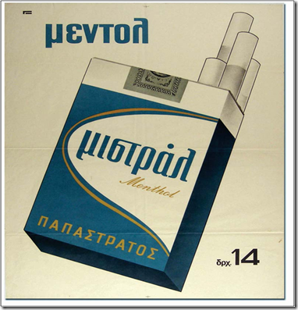

Slide 9
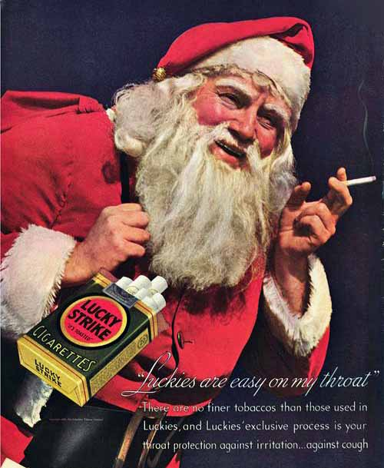

Slide 10
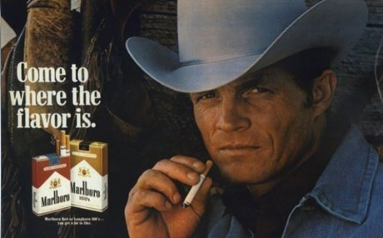

Slide 11
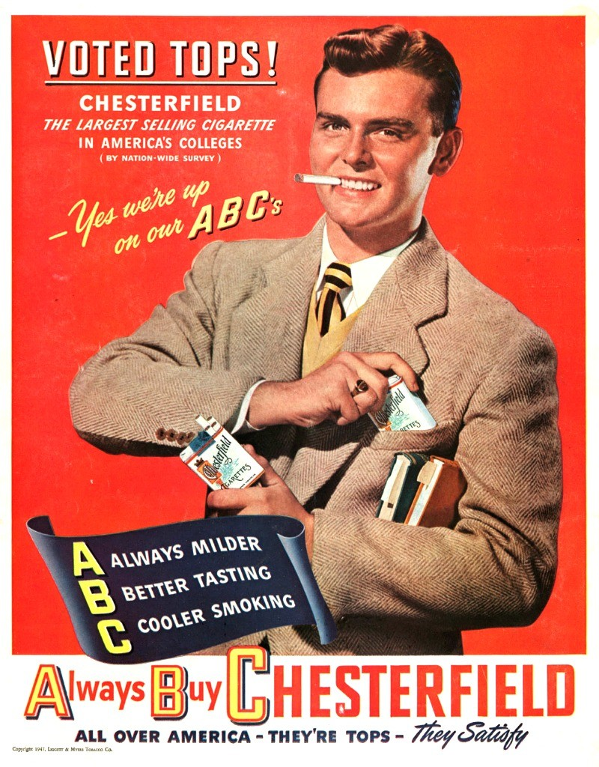

Slide 12
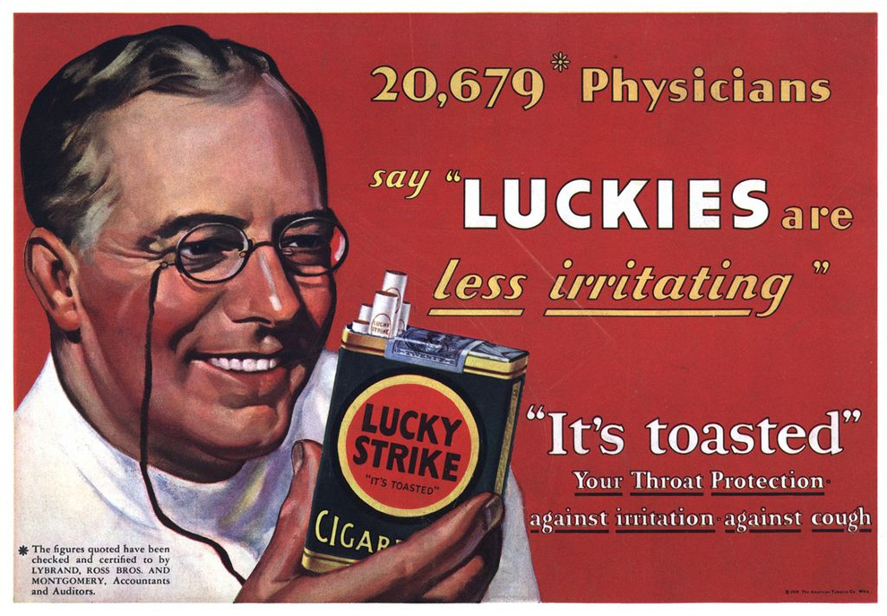

Slide 13
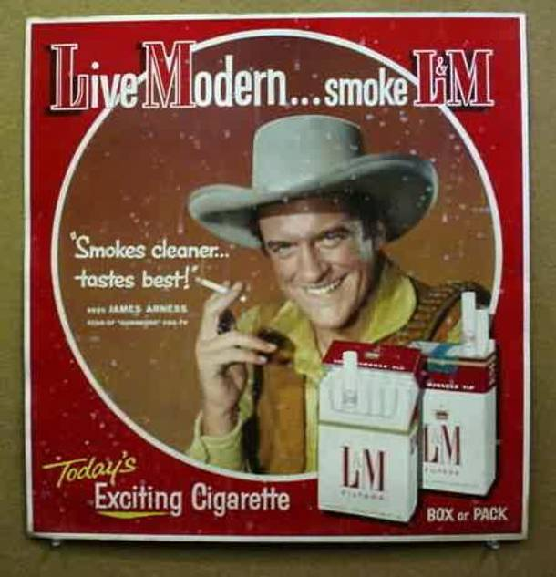

Slide 14
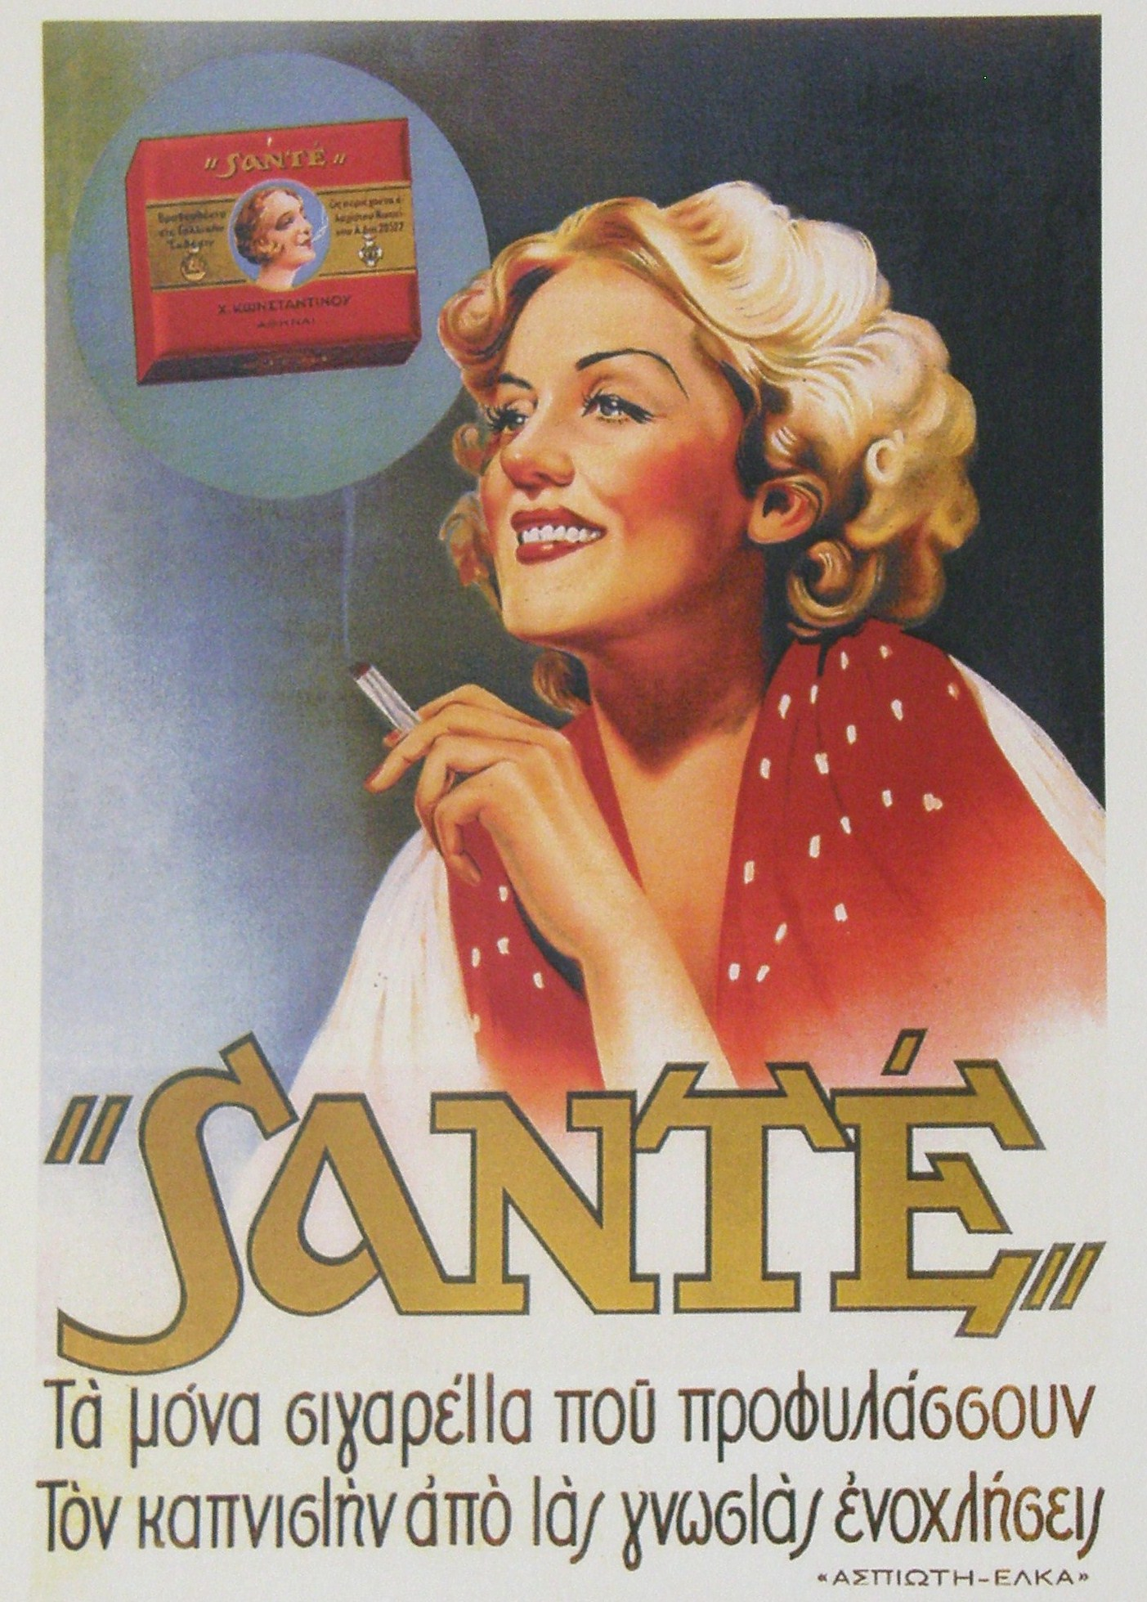

Slide 15
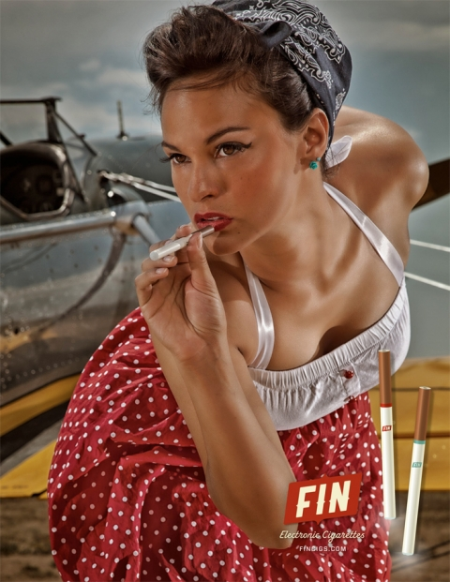

Slide 16
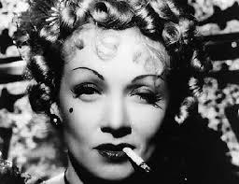

Slide 19
ΕΙΚΟΝΕΣ ΚΑΤΑ ΤΟΥ ΚΑΠΝΙΣΜΑΤΟΣ

Slide 20
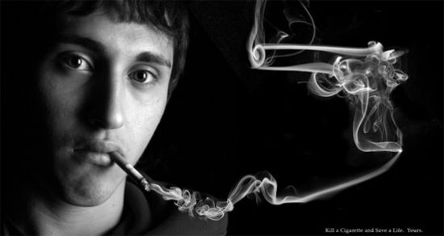

Slide 21
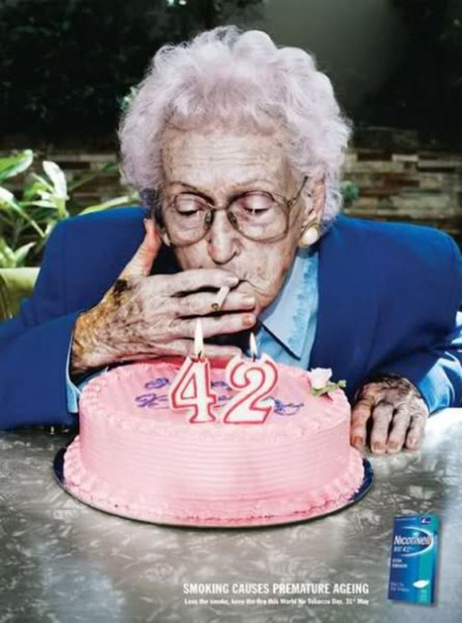

Slide 22
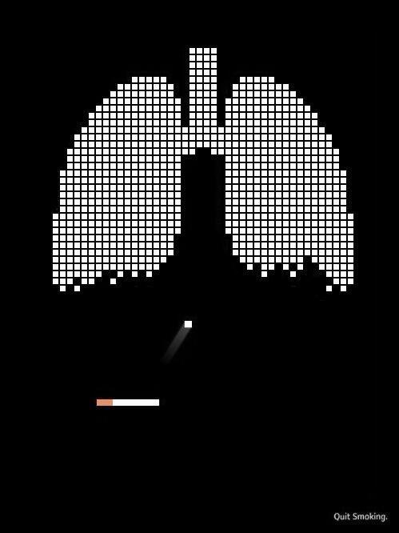

Slide 23
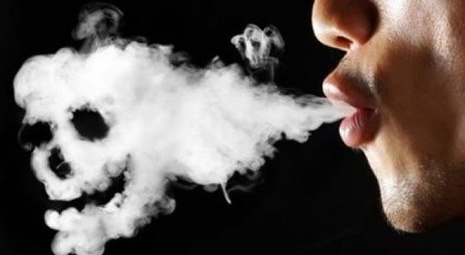

Slide 24
ΣΧΟΛΙΑ ΚΑΙ ΣΥΜΠΕΡΑΣΜΑΤΑ
Οι διαφημίσεις μας προτρέπουν ασυνείδητα να καπνίζουμε. Θέλουν να μας πείσουν πως έτσι θα γίνουνε όμορφες και γεμάτες αυτοπεποίθηση γυναίκες, ενώ οι άντρες δυναμικοί , όμορφοι, πετυχημένοι, όπως τα μοντέλα ανδρών στις διαφημίσεις. Τα πρόσωπα τους δείχνουν υγιή, όμορφα και χαμογελαστά και δε θυμίζουν σε καμία περίπτωση τους κινδύνους για την υγεία μας. Η χρησιμοποίηση αναγνωρίσιμων ανθρώπων , π.χ. καλλιτεχνών, στη διαφήμιση των τσιγάρων κάνει το κάπνισμα πιο ελκυστικό, γιατί κάποιοι ίσως να θέλουν να μιμηθούν τα είδωλά τους.

Slide 25
ΤΕΛΟΣ ΠΑΡΟΥΣΙΑΣΗΣ
ΕΥΧΑΡΙΣΤΟΥΜΕ ΓΙΑ ΤΗ ΠΡΟΣΟΧΗ ΣΑΣ!

